Slide 1




NHIỆT LIỆT CHÀO MỪNG QUÝ THẦY CÔ VỀ DỰ GIỜ THĂM LỚP!
Lịch sử 6
GV: Thiên Thị Hằng

Slide 2
TIẾT 17- BÀI 9
TRUNG QUỐC TỪ THỜI CỔ ĐẠI
ĐẾN THẾ KỈ VII
Lịch sử 6
GV: Thiên Thị Hằng

Slide 3


AI NHANH HƠN

Slide 4

Chế độ phong kiến ở Trung Quốc được hình thành dưới triều đại nào?
Tần

Slide 5
Nông dân bị mất ruộng, trở nên nghèo túng, phải nhận ruộng của địa chủ để cày cấy, được gọi là
Nông dân lĩnh canh

Slide 6
Hai dòng sông nào gắn liền với nền văn minh Trung Quốc cổ đại?
Hoàng Hà và Trường Giang

Slide 7
Từ thế kỉ XXI – III TCN, lịch sử Trung Quốc trải qua các triều đại nào?
Hạ, Thương, Chu

Slide 8

4. Một số thành tựu nổi bật của văn minh Trung Quốc từ thời cổ đại đến thế kỉ VII

Slide 9
HOẠT ĐỘNG NHÓM

Slide 10
Nhóm https://www.canva.com/design/DAFy_y09q-I/8lZAtBcZPFeynEPGLc8rJA/edit?utm_content=DAFy_y09q-I&utm_campaign=designshare&utm_medium=link2&utm_source=sharebutton
Nhóm https://www.canva.com/design/DAFy_8dGZ1Y/zfb_pa2pvSKQQTpPDh0QFQ/edit?utm_content=DAFy_8dGZ1Y&utm_campaign=designshare&utm_medium=link2&utm_source=sharebutton
Nhóm https://www.canva.com/design/DAFy0O2xv6I/wbAOtjppTeO54wqWcBctbQ/edit?utm_content=DAFy0O2xv6I&utm_campaign=designshare&utm_medium=link2&utm_source=sharebutton

Slide 11

Phiếu học tập
Lĩnh vực | Thành tựu
Chữ viết
Văn học
Tư tưởng
Sử học
Lịch pháp
Khoa học-kĩ thuật
Y học
Kiến trúc

Slide 12
Phiếu học tập
Lĩnh vực | Thành tựu
Chữ viết | Chữ tượng hình (chữ giáp cốt)
Văn học | Kinh Thi của Khổng Tử và Sở Từ của Khuất Nguyên.
Tư tưởng | Nho giáo, Đạo giáo
Sử học | Sử kí của Tư Mã Thiên, Sử Kí của Ban Cố
Lịch pháp | Phát minh ra âm lịch và nông lịch
Khoa học-kĩ thuật | Trương Hoành phát minh ra địa động nghi; có 4 phát minh quan trọng (giấy, thuốc nổ, la bàn, kĩ thuật in).
Y học | Hoàng đế nội kinh của Hoa Đà
Kiến trúc | Có nhiều công trình kiến trúc đồ sộ (Vạn lí trường thành...)

Slide 13
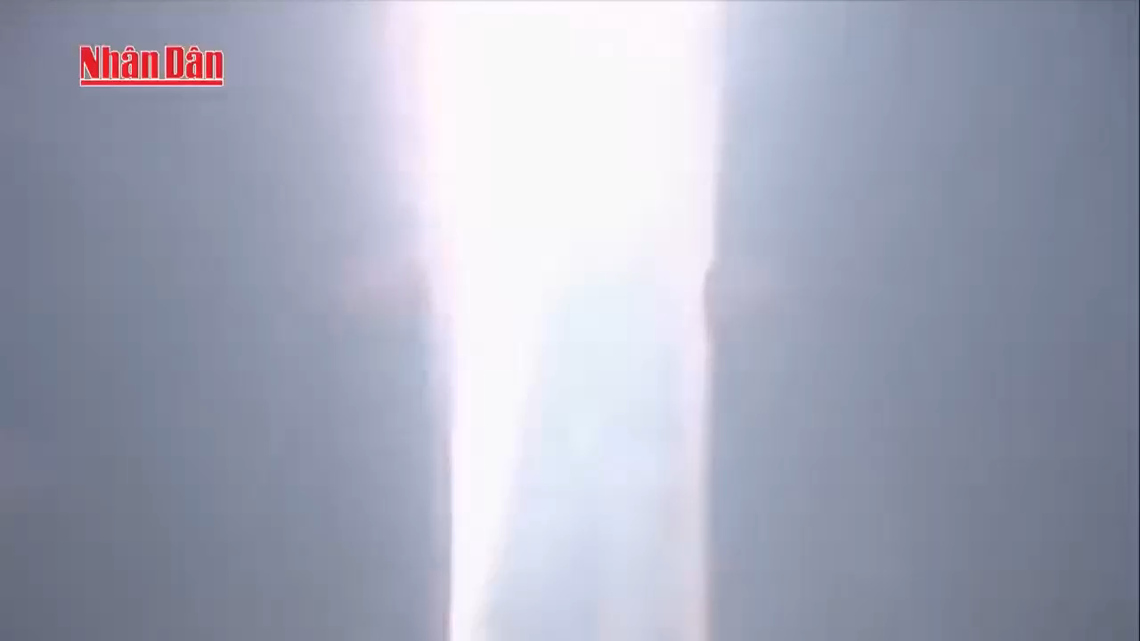

Slide 14
Trong các thành tựu của văn minh Trung Quốc cổ đại, em ấn tượng nhất thành tựu nào, vì sao?

Slide 15
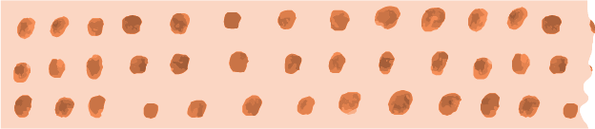


LUYỆN TẬP https://yourhomework.net/game/wordsearch/1-1787

Slide 16
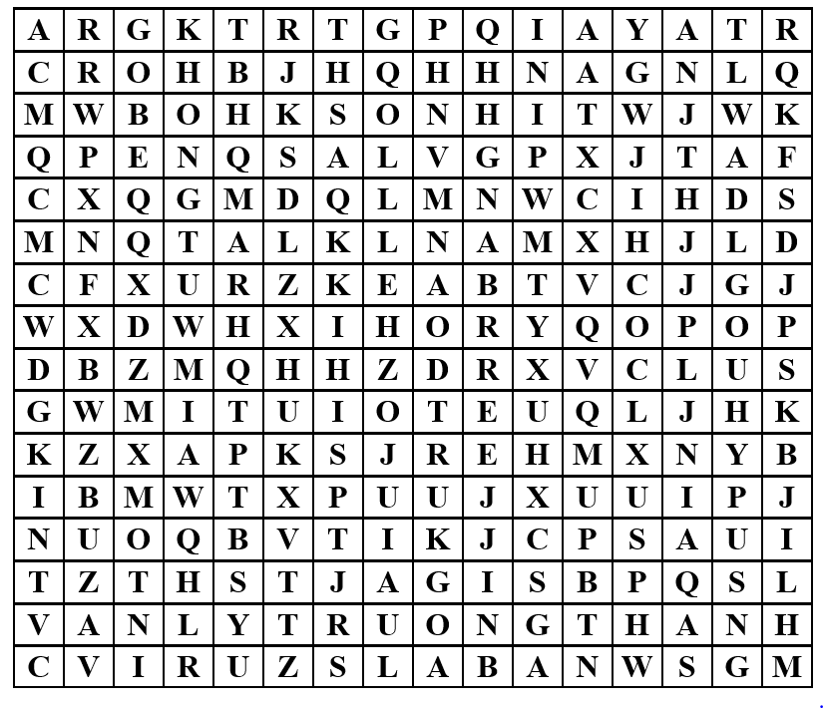

Slide 17


Slide 18
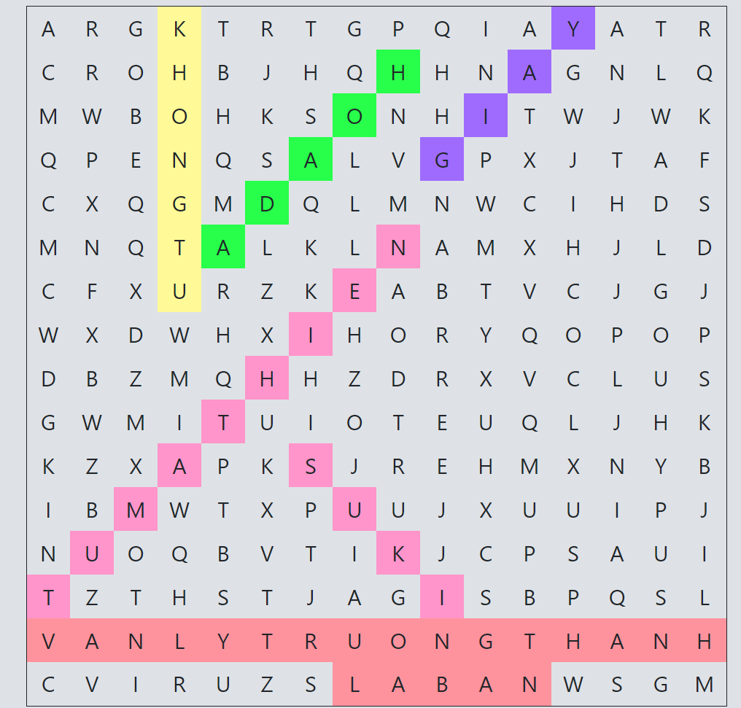

Slide 19
Dặn dò
Đọc trước bài Hi Lạp và La Mã cổ đại
Nhóm 1: tìm hiểu điều kiện tự nhiên của Hi Lạp
Nhóm 2: tìm hiểu điều kiện tự nhiên của La Mã

Slide 20



Chúc các em học tốt!

